Slide 1

Financiar los sueños reflexiones sobre la implementación de instrumentos de captura de valor del suelo (ICV)
Natalia Valencia Dávila
Subdirectora de Estructuración de la Agencia Nacional Inmobiliaria
Consultora e Investigadora en Planificación y Gestión Territorial.
Bogotá – Colombia
nvalencia@avb.gov.co I natalia.valenciad20@gmail.com

Slide 2
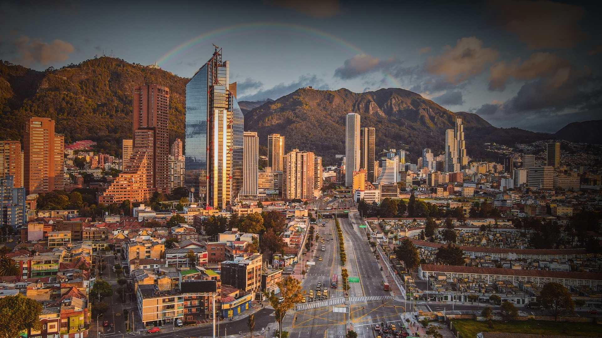
La aglomeración urbana / urbanización
genera valor
¿Cómo movilizar / capturar ese valor para contribuir a la financiación de la infraestructura?
¿Desde la planificación se puede articular la gestión y financiación de la infraestructura y los proyectos?
PLANEAR PARA EJECUTAR (PARA HACER)

Slide 3
Los instrumentos de captura de valor
Son un medio (herramienta) y no un fin
Su utilización dependerá de los propósitos que se definan en EL PLAN
Son variados en términos de alcance y resultados
Su aplicación es específica a cada contexto urbano.
Su implementación depende de las decisiones sobre configuración urbana, las dinámicas inmobiliarias, el marco y capacidad institucional existente y el contexto político local, entre otros.

Slide 4
¿Captura de valor?
Acciones del gobierno de la ciudad
Mejoran las condiciones urbanas y valorizan los territorios.
Los cambios en normas urbanísticas de uso y ocupación del suelo que modifican usos y configuración urbana
Las inversiones en infraestructuras y proyectos públicos en el territorio
La rehabilitación / regeneración / renovación
La ejecución de proyectos inmobiliarios
Ese valor que se genera es superior a la inversión que se realiza

Slide 5
Estrategia general para la implementación de ICV
Aprovechar los beneficios económicos del desarrollo urbano como mecanismo para financiar las decisiones de ordenamiento plasmadas en EL PLAN que permitan mejorar las condiciones de vida de las personas, especialmente de aquellas que viven en situaciones de precariedad urbanística, y promover la localización de nuevas actividades en la ciudad.

Slide 6
LOS SUELOS
Que puedan concretar mayores aprovechamientos urbanísticos por cambios en la edificabilidad, en el uso suelo derivados de las decisiones de ordenamiento definidos en EL PLAN aportaran a la financiación de los soportes territoriales
PLANEAR PARA EJECUTAR (PARA HACER)

Slide 7
Instrumentos para capturar valor de suelo
Impuestos (predial)
Contribuciones: se diferencian de los impuestos porque el vínculo entre beneficiario y cobro es directo (contribución de mejoras)
Asociados a las regulaciones: existen una gran variedad de instrumentos para monetizar los beneficios de las intervenciones intervenciones públicas en el valor del suelo.
Exacciones o convenios urbanísticos: se definen aportes en dinero o en especie como contraprestación al derecho de desarrollar.
Venta de derechos de construcción: se utiliza preferentemente en área a densificar. Cualquier aumento del aprovechamiento por encima del valor mínimo tendrá que ser adquirido mediante una contraprestación que se paga a a la autoridad competente.

Slide 8
Instrumentos para capturar valor de suelo
Finalidades de financiación y gestión de suelo. Algunos incluyen la reconfiguración espacial (planificación)
Obligaciones urbanísticas
Edificabilidades básicas y adicionales condicionadas al cumplimiento de obligaciones urbanísticas o a la adquisición de derechos de construcción transferibles. (Otorga Onerosa)
Transferencia de derechos de construcción y desarrollo.
Obligación de destinar porciones de suelo a la construcción de vivienda de interés social o prioritario o su equivalente en metros cuadrados de construcción.
Contribución de valorización.
Participación en plusvalías.
Titularización de ingresos tributarios futuros – TIRF.
Reajuste de terrenos / Planes parciales.
Derecho real de superficie.
Declaratoria de desarrollo, construcción y uso prioritarios, sujeta a venta forzosa en pública subasta.
Anuncio de proyectos u obras.
Bancos de tierra o inmobiliarios.
Derecho de preferencia.
Retribución por aprovechamiento económico del espacio público.
Retribución por explotación económica de la infraestructura pública.

Slide 9
Consideraciones para vincular los ICV con EL PLAN
1
Asignar los usos y las edificabilidades condicionadas a contraprestaciones: para el correcto “funcionamiento” del uso, para mitigar impactos (externalidades negativas) y/o aporte a consolidar los soportes urbanos necesarios
2
Identificar y cuantificar los beneficios económicos que generan las decisiones del Plan y con ellos la definición de los suelos sobre los cuales se aplicarán los diferentes instrumentos de captura de valor.
3
Definir reglas claras para la implementación (identificación, liquidación, formas de pago, mecanismos de recaudo, sanciones) de los ICV fáciles y entendibles para todos los actores territoriales. Establecer procedimientos claros y simples que agilicen los trámites con respecto a liquidación y cobro.
4
Vincular de manera directa el monto a recaudar por cada instrumento y la destinación de los recursos, que permita efectivamente financiar las inversiones priorizadas en el Plan.
5
Evitar la superposición de instrumentos sobre los mismos sectores y garantizar que la obligación recaiga sobre la fuente de generación del recaudo. Se pueden demarcar las zonas de aplicación de ICV

Slide 10

Tareas de la administración local
Estimar el potencial edificatorio que propone el plan, las necesidades de compensación, los mecanismos para el recaudo, los procesos de notificación, cobranza, fiscalización y sanciones.
Vincular lo urbanístico con la planeación de la inversión y apuestas fiscal, de manera complementaria con otras políticas sociales, económicas y ambientales. Por ejemplo, identificar el suelo necesario para cumplir políticas sociales
Incluir flexibilidad: Deben adaptarse al paso del tiempo, a la mayor compresión de los actores y a los avances en la negociación entre los diferentes actores
Fortalecer la gestión catastral y la gestión del impuesto predial
Concebir estrategias de protección a poblaciones vulnerables que puedan ser desplazadas por las operaciones urbanas derivadas del PLAN
Utilizar las diferentes fuentes de financiación y complementar con los recursos que pueden obtenerse a través de los ICV

Slide 11
Tareas de la administración local
Mejorar la capacidad técnica: Entre más sofisticados los instrumentos, más capacidad deben tener las entidades locales y se abordan aspectos más complejos
Profundizar la investigación para brindar evidencia rigurosa sobre los impactos que la captura de valor tiene en la implementación del Plan
Trabajar de manera abierta, clara, articulada y equilibrada con otros actores de la ciudad, tales como el sector privado, las organizaciones no-gubernamentales (ONG) y la comunidad local.
Generar confianza de los actores de la ciudad: facilita la implementación de acuerdos y su instrumentalización
Simplificar el lenguaje de la política pública y la legislación para la captación de valor de suelo.
Fortalecer la capacidad de negociación de la administración local

Slide 12
Factores que favorecen la implementación de ICV
Mayor autonomía política, administrativa y fiscal de las autoridades locales
Administraciones locales que apuestan por movilizar recursos propios y desarrollar sus potestades de planificación y gestión en función de implementar sus apuestas de futuro
Mayor pragmatismo de los gobiernos municipales para resolver los problemas complejos como la carencia u obsolescencia de infraestructura
Necesidades de recursos nuevos para satisfacer mayores demandas de servicios básicos, especialmente ante la presencia y persistencia de crisis fiscales que afectan a los ingresos municipales
Apertura para el trabajo conjunto con diferentes sectores (como el privado), requiere de la definición de mecanismos de articulación, negociación, consenso para compartir (distribuir) los riesgos

Slide 13
Limitaciones identificadas en la implementación de ICV
La resistencia política que genera por la la imposición a la tierra
El desconocimiento, desinformación e incomprensión por parte de políticos y ciudadanos sobre su funcionamiento y resultados
La persistencia de argumentos ideológicos y sesgos de opinión
Bloqueo de iniciativas por parte de grupos de presión (por ejemplo, sector inmobiliario)

Slide 14
Elementos que se deben definir para su implementación
Características de las zonas donde se implementarán los ICV: revitalización/renovación, zonas libres, zonas con urbanismo precario, conservación de patrimonio histórico y cultural, zonas de expansión urbana
Función que va a cumplir: a) recaudo de recursos o b) redistribuir recursos o c) facilitar la gestión y/o planificación. (permiten definir la forma de la ciudad, ordenando el uso y la ocupación del suelo, y balanceando el desarrollo inmobiliario con los soportes requeridos)

Slide 15
Elementos que se deben definir para su implementación
Identificación del hecho generador: (i) la asignación directa de mayores aprovechamientos; (ii) la inversión en infraestructura o proyectos públicos, y (iii) las variaciones de valor generadas por el desarrollo general de la ciudad.
Momento en que se va a capturar el valor: antes, durante o después de la ejecución de obras o proyectos.
Forma de pago: en recursos monetarios o en especie
Destino de los recursos: in situ o redistribución en la ciudad. Se prioriza la inversión

Slide 16
Elementos que se deben definir para su implementación
Los mecanismos, procedimientos y requerimientos de recaudo
Las entidades responsables de los trámites y de hacer cumplir los parámetros establecidos
Los mecanismos de seguimiento y evaluación: indicadores de resultado e impacto.
Los mecanismos para ajustar o corregir a partir de la experiencia en la implementación.

Slide 17
Las caras de la moneda en la implementación de ICV
Generan procesos de intensificación (densificación) del uso y ocupación del suelo
Han impulsado el desarrollo de sectores de las ciudades más compactos y con usos mixtos
Se ha logrado re-direccionar los recursos de la captura de valor a zonas diferentes de donde se producen
En algunos casos, han generado el traslado de usos existentes a alternativas más lucrativas
Aumentos en los precios del suelo
Pueden rendir beneficios pecuniarios con la recuperación total o parcial del costo de inversión en infraestructura urbana
Si están articulados a sólidas estructurales catastrales y procesos de gestión tributaria más eficientes, pueden ser complementos muy robustos al impuesto predial.

Slide 18
Las caras de la moneda en la implementación de ICV
La financiación de vivienda social es muy incipiente
La integración de los segmentos poblacionales de menores ingresos ha sido difícil
En algunos casos, se ha expulsado las actividades y los pobladores tradicionales o locales
Aún se consideran circunstanciales: se implementan para resolver problemas específicos de financiamiento de grandes operaciones urbanas en momentos particulares, los recursos recaudados son menores que otros recursos locales (como impuestos o transferencias)
Aún no se incorporan dentro de los presupuestos de las ciudades

Slide 19
¡¡GRACIAS!!
Natalia Valencia Dávila
Subdirectora de Estructuración de la Agencia Nacional Inmobiliaria
Consultora e Investigadora en Planificación y Gestión Territorial.
Bogotá – Colombia
nvalencia@avb.gov.co I natalia.valenciad20@gmail.com

